Slide 1
Intro
By 윤명근, 김현봉(bong5375@gmail.com)

Slide 2
수업 목표
Virtual Box - Cent OS 설치 방법
Virtual Box 설치하기
Cent OS 설치
교내 WiFi 설정
Python 3.X 설치

Slide 3
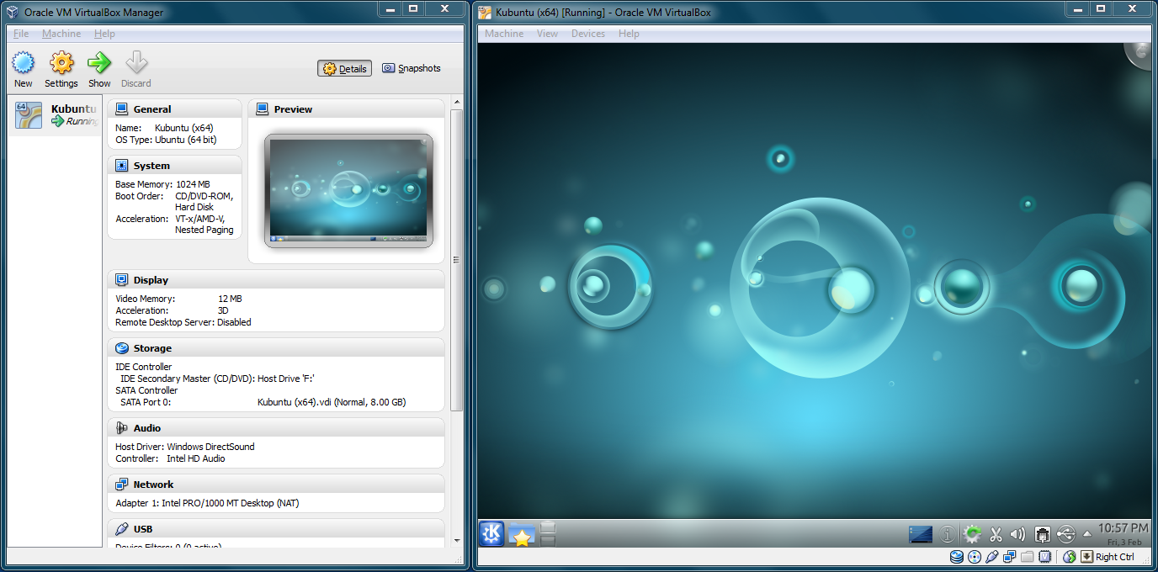
Virtual Box를 이용하여 Cent OS 설치
Virtual Box
Linux, Window, Solaris와 같은 운영체제를 가상으로 돌릴 수 있는 소프트웨어

Slide 4
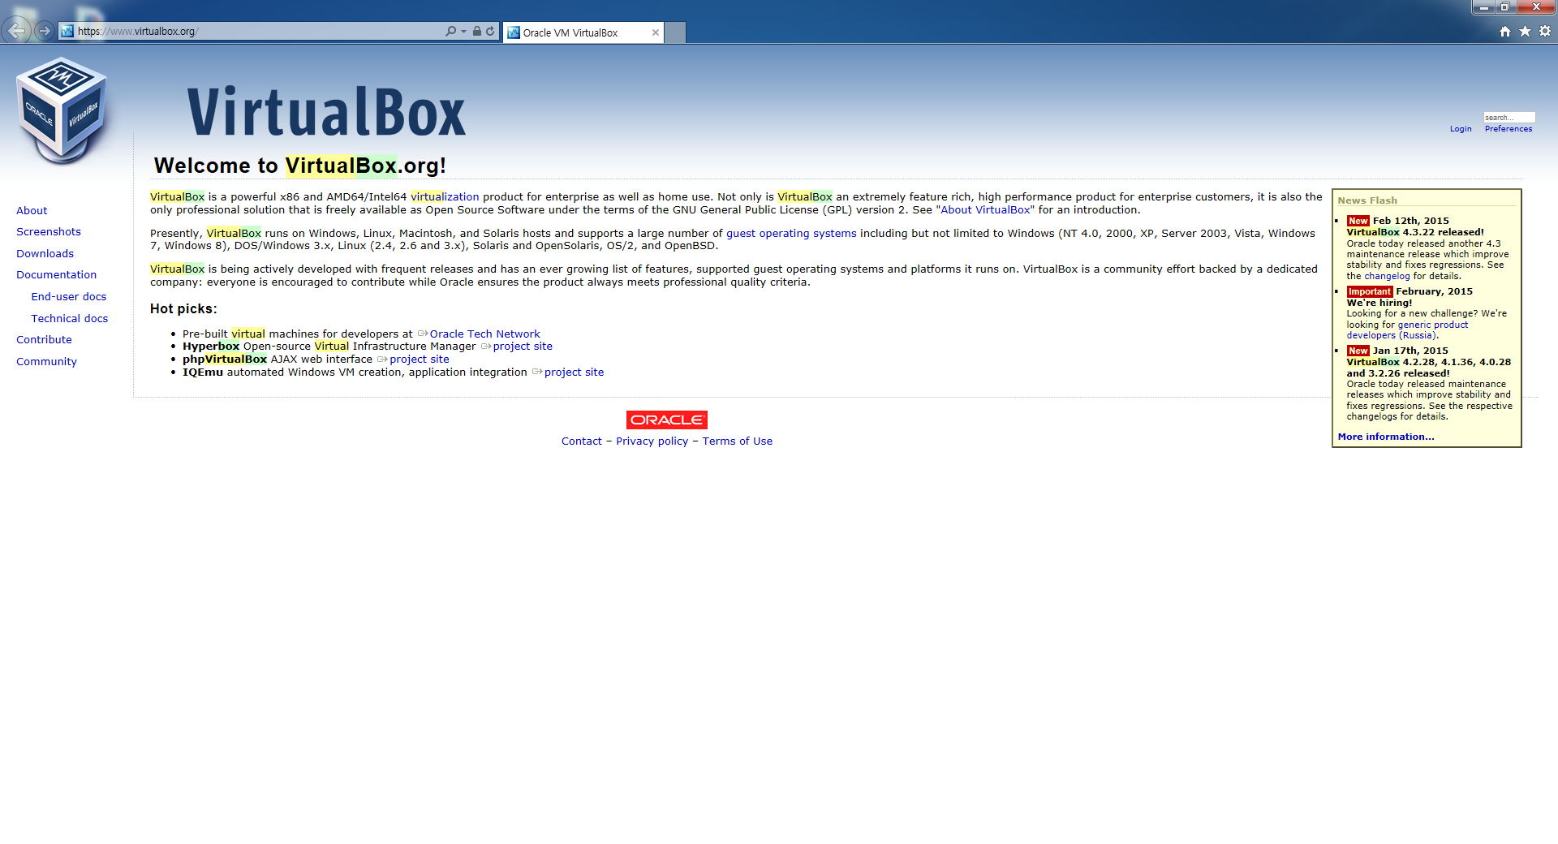
Virtual Box 설치
Virtual Box 다운로드
www.virtualbox.org 에 접속한 후, 메뉴의 Downloads 클릭

Slide 5
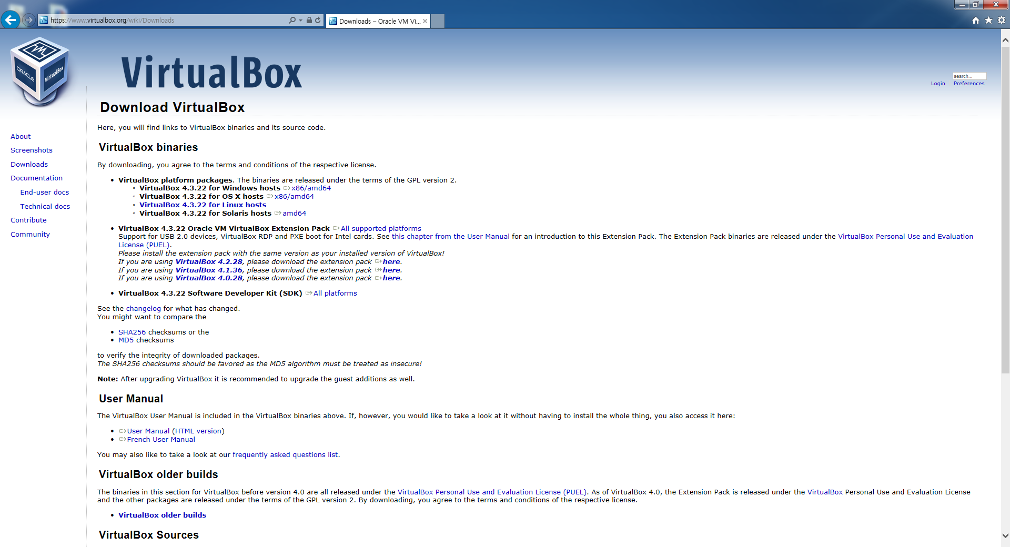
Virtual Box 설치
Virtual Box 다운로드
자신의 OS에 맞는 virtualbox 다운로드

Slide 6
Virtual Box 설치
Virtual Box 다운로드
자신의 OS에 맞는 virtualbox 다운로드 후 실행

Slide 7
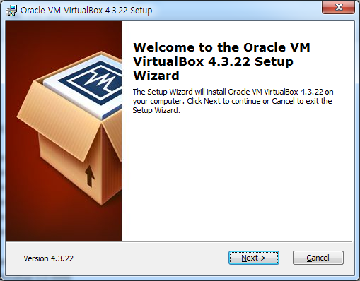
Virtual Box 설치
Virtual Box 설치
Next 선택

Slide 8
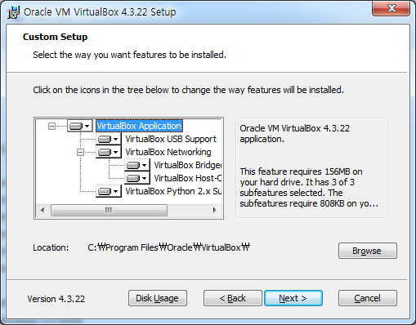
Virtual Box 설치
Virtual Box 설치
Next 선택

Slide 9
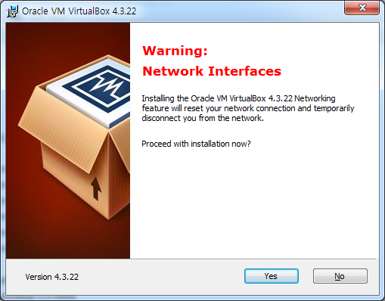
Virtual Box 설치
Virtual Box 설치
Yes 선택

Slide 10
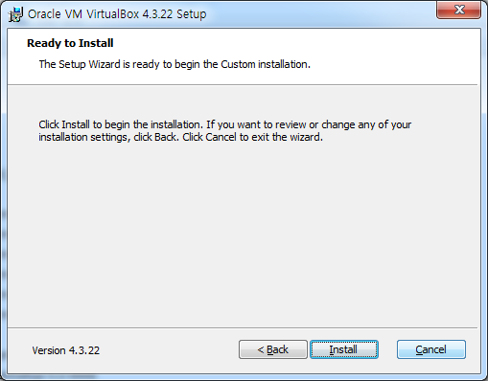
Virtual Box 설치
Virtual Box 설치
Install 선택

Slide 11
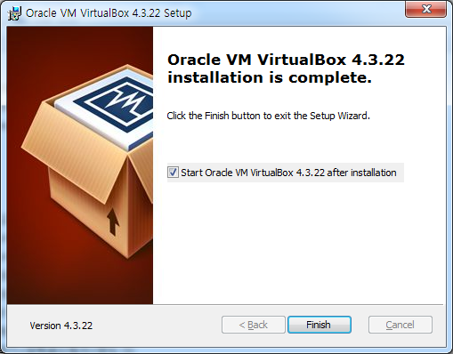
Virtual Box 설치
Virtual Box 설치
Finish 선택

Slide 12
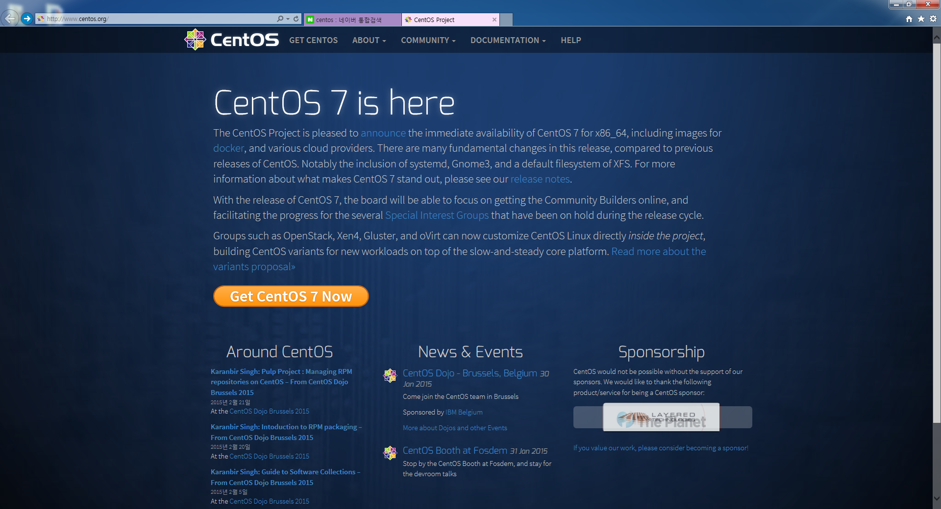
Cent OS 7 설치
Cent OS 다운로드
www.centos.org 접속 후, 메뉴의 Get CentOS

Slide 13
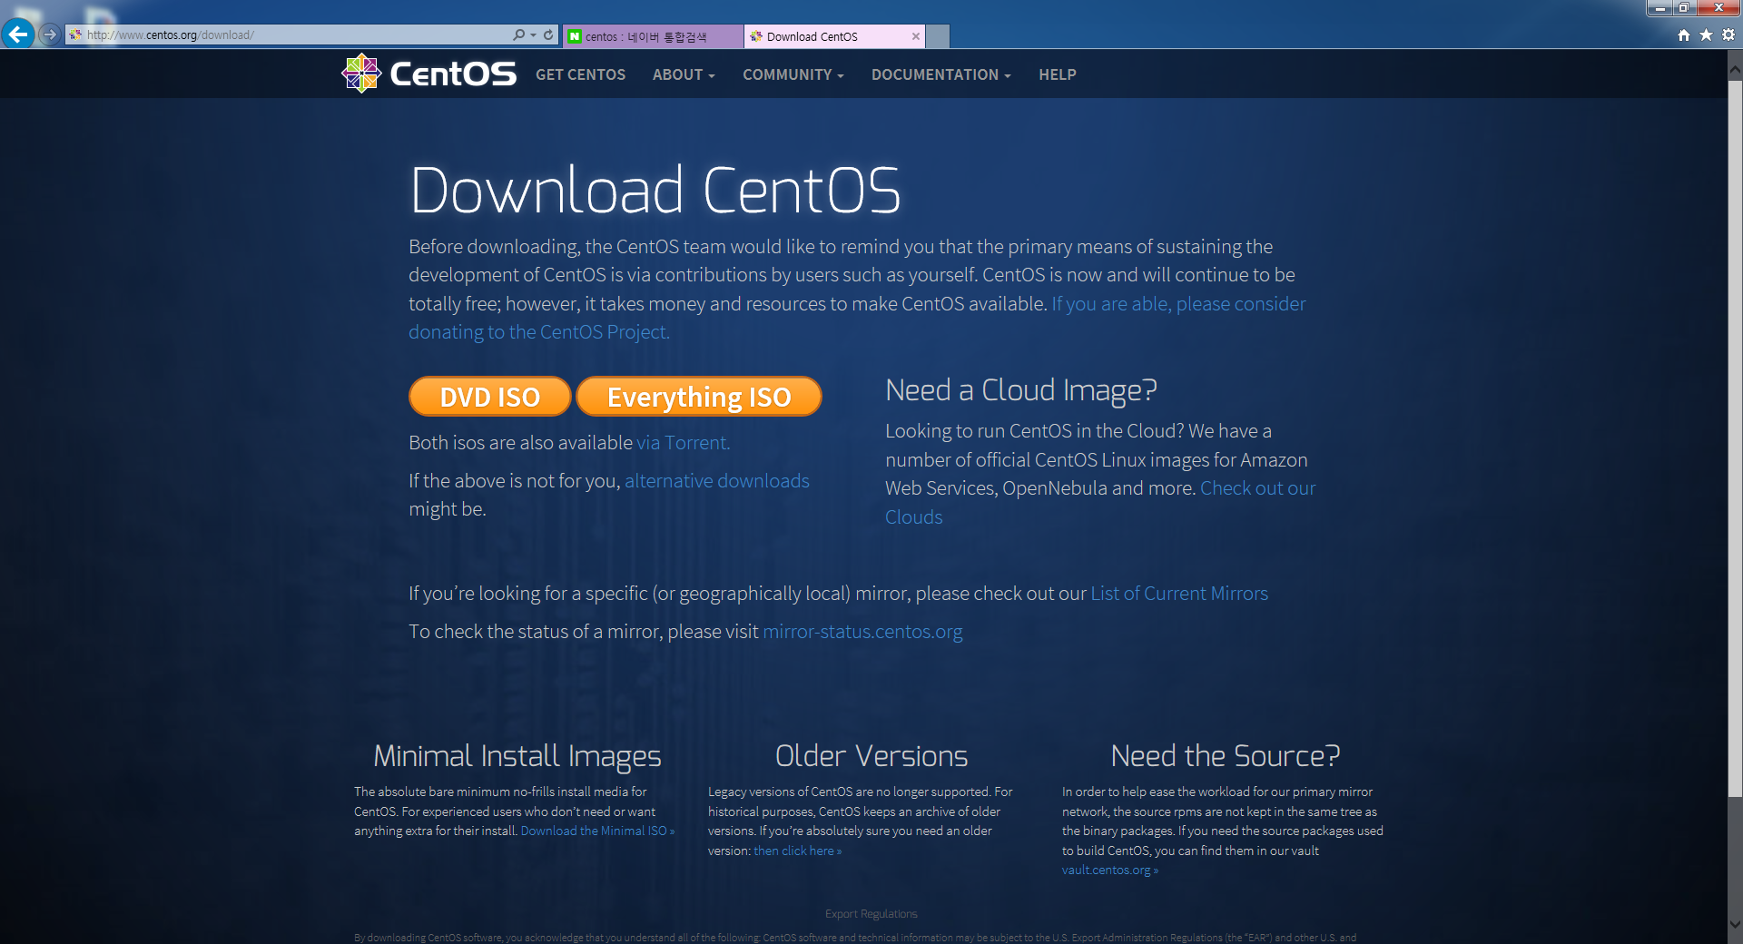
Cent OS 7 설치
Cent OS 다운로드
Everything ISO 선택

Slide 14
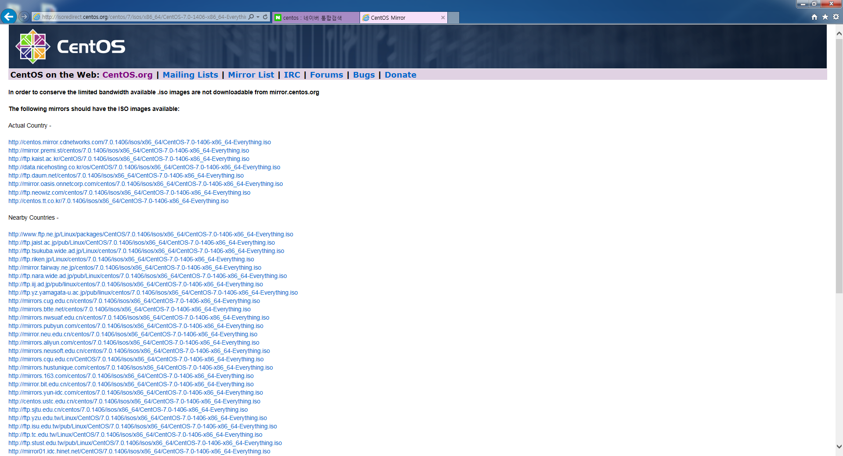
Cent OS 7 설치
Cent OS 다운로드
링크 중 한 개를 선택하여 파일 다운로드

Slide 15
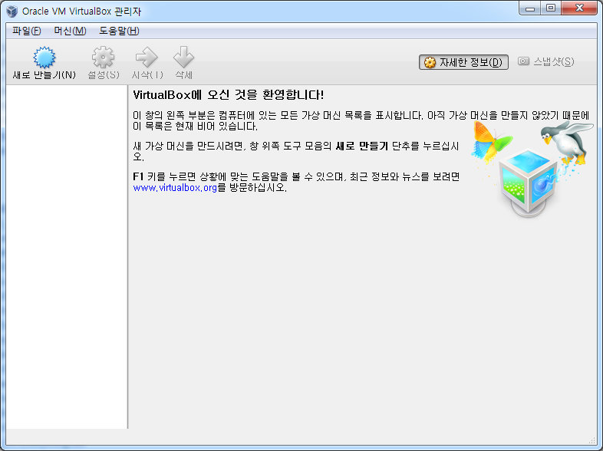
Cent OS 7 설치
Cent OS 설치
Virtual box 실행 후 새로 만들기 클릭

Slide 16
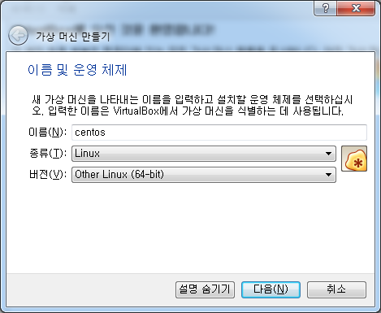
Cent OS 7 설치
Cent OS 설치
가상 머신의 종류를 “Linux“, 버전을 “Other Linux(64-bit)”로 선택

Slide 17
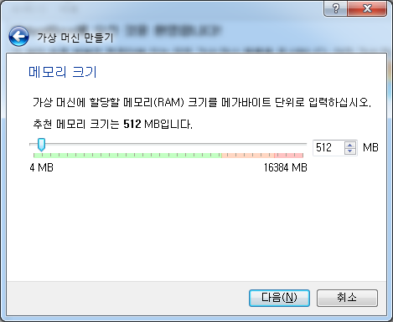
Cent OS 7 설치
Cent OS 설치
가상 머신의 메모리 사이즈를 임의로 설정

Slide 18
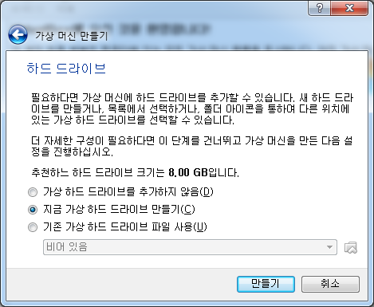
Cent OS 7 설치
Cent OS 설치
“지금 가상 하드 드라이브 만들기“ 선택

Slide 19
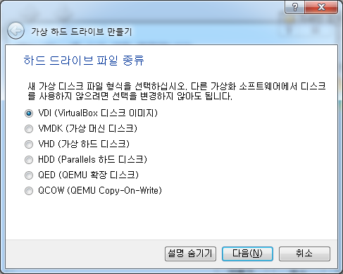
Cent OS 7 설치
Cent OS 설치
VDI(VirtualBox 디스크 이미지) 선택

Slide 20
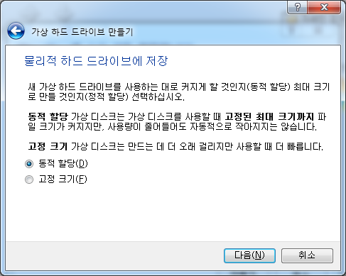
Cent OS 7 설치
Cent OS 설치
동적 할당 선택

Slide 21
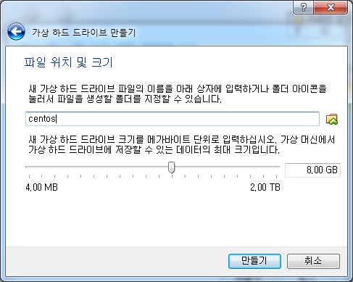
Cent OS 7 설치
Cent OS 설치
가상 하드 드라이브의 크기를 설정

Slide 22
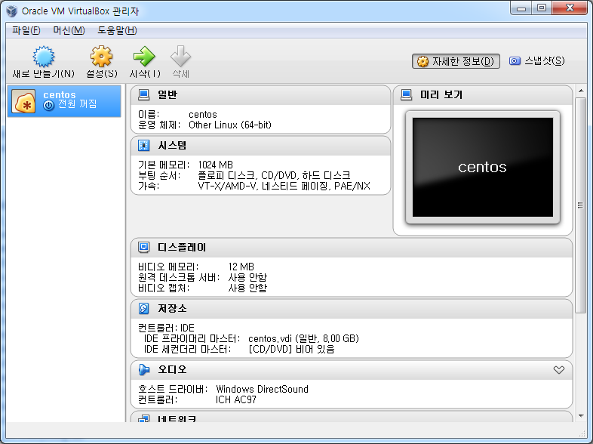
Cent OS 7 설치
Cent OS 설치
상단의 설정 버튼 클릭

Slide 23
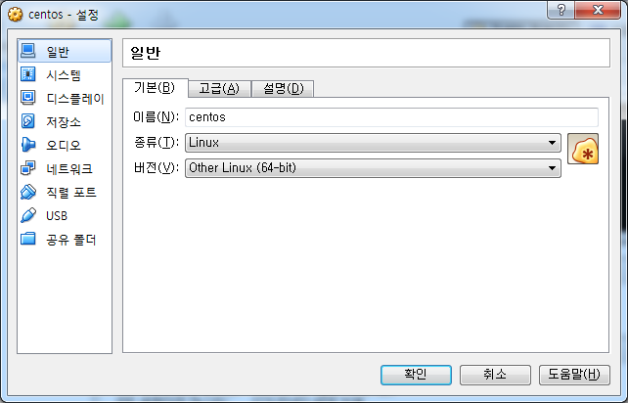
Cent OS 7 설치
Cent OS 설치
메뉴의 디스플레이 선택

Slide 24
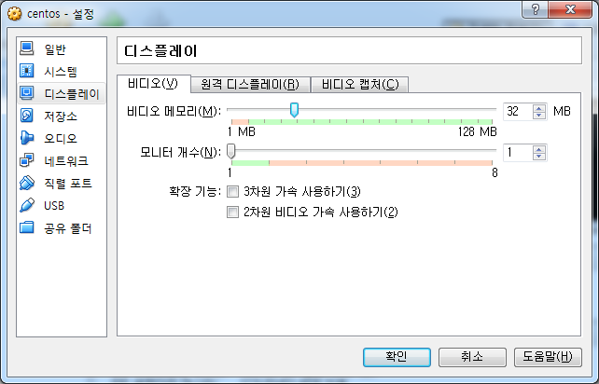
Cent OS 7 설치
Cent OS 설치
비디오 메모리를 32MB 이상으로 설정

Slide 25
Cent OS 7 설치
Cent OS 설치
메뉴의 저장소 선택

Slide 26
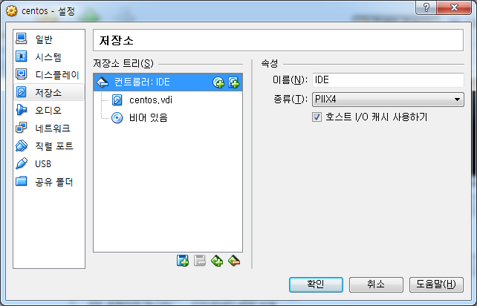
Cent OS 7 설치
Cent OS 설치
CD/DVD장치 추가하기 선택

Slide 27
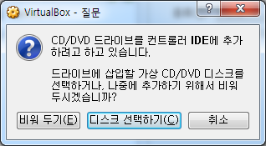
Cent OS 7 설치
Cent OS 설치
디스크 선택하기 선택

Slide 28
Cent OS 7 설치
Cent OS 설치
디스크 선택하기 선택 후, 다운받은 ISO 파일 경로 설정

Slide 29
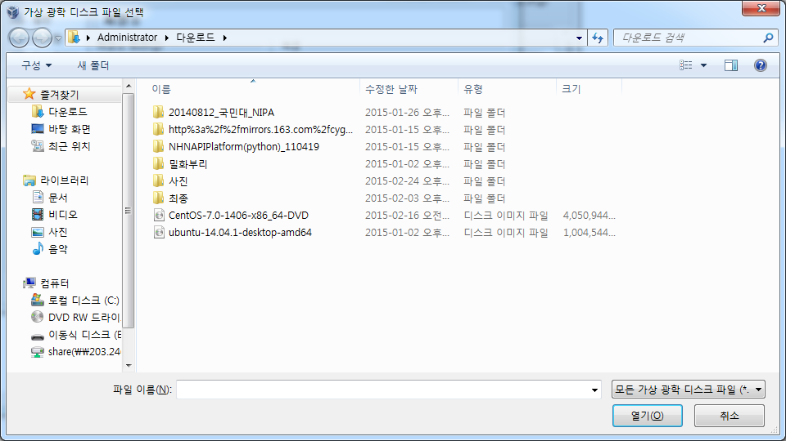
Cent OS 7 설치
Cent OS 설치
디스크 선택하기 선택 후, 다운받은 ISO 파일 경로 설정

Slide 30
Cent OS 7 설치
Cent OS 설치
상단의 시작 버튼 클릭

Slide 31
Cent OS 7 설치
Cent OS 설치
상단의 시작 버튼 클릭

Slide 32
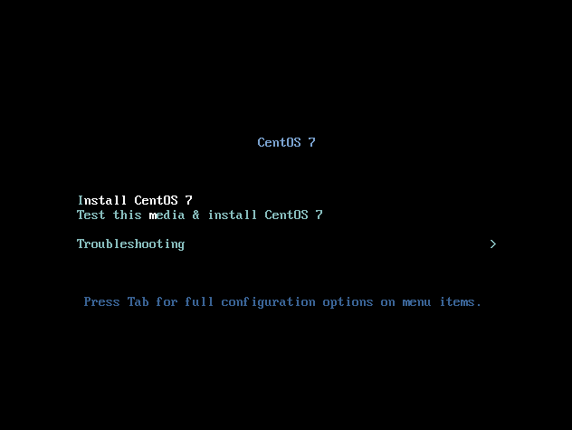
Cent OS 7 설치
Cent OS 설치
Install CentOS 7 선택

Slide 33
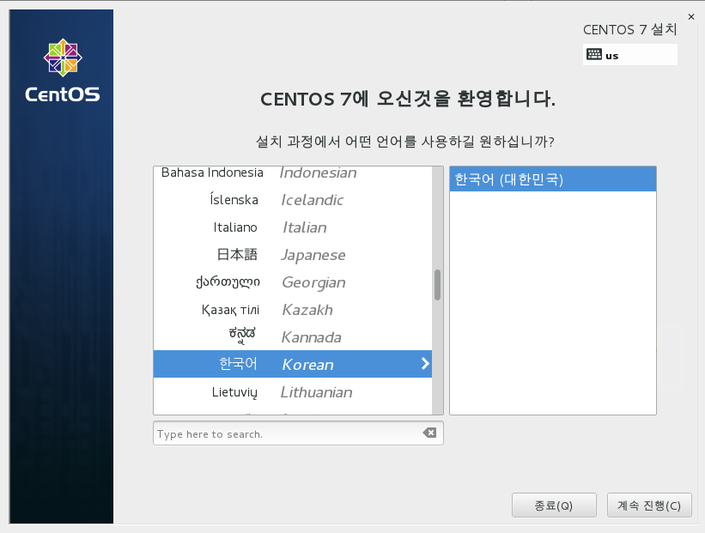
Cent OS 7 설치
Cent OS 설치
언어 선택에서 한국어 선택

Slide 34
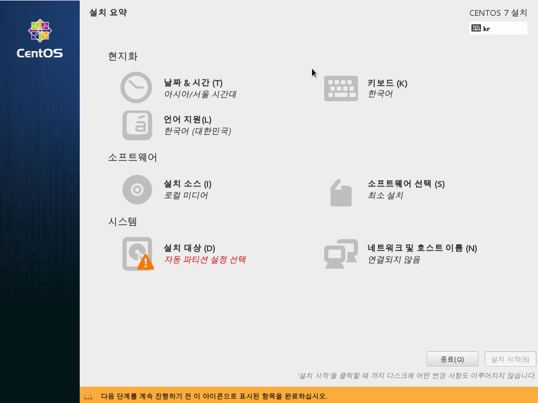
Cent OS 7 설치
Cent OS 설치
소프트웨어 선택

Slide 35
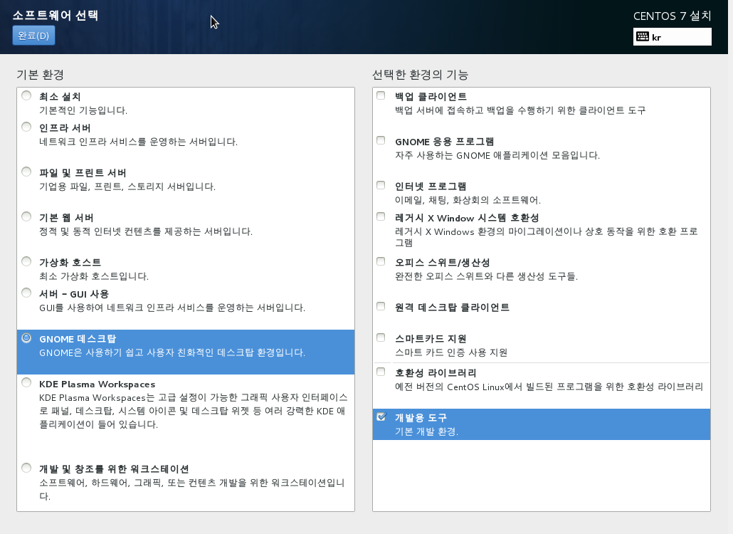
Cent OS 7 설치
Cent OS 설치
GNOME 데스크탑, 개발용 도구 선택후 완료 클릭

Slide 36
Cent OS 7 설치
Cent OS 설치
설치 대상 선택

Slide 37
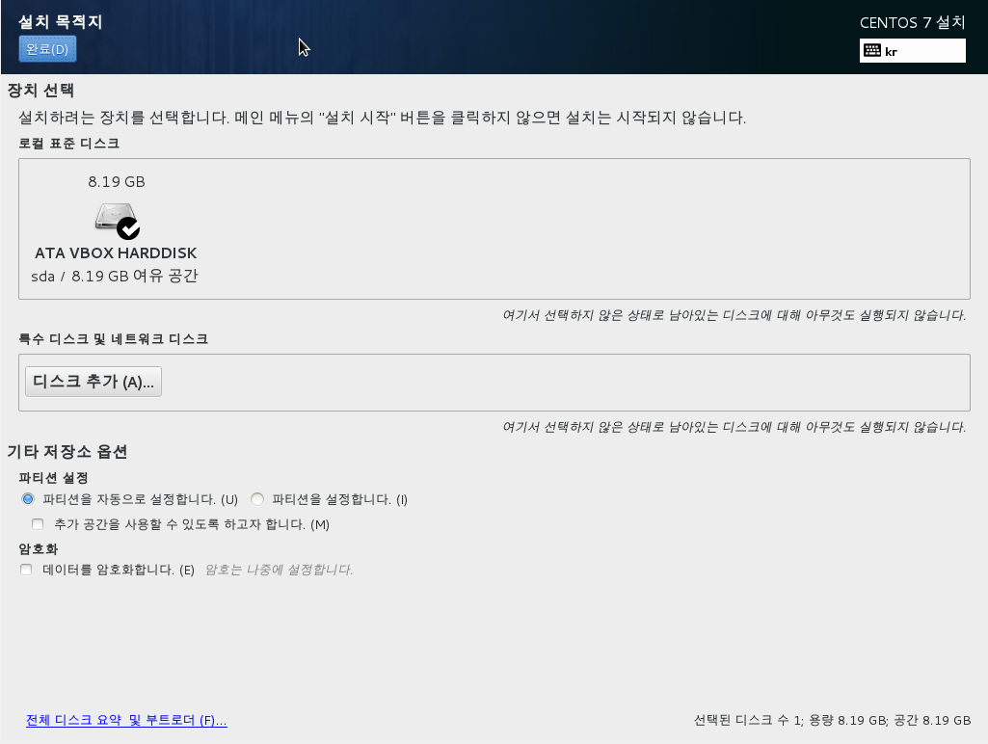
Cent OS 7 설치
Cent OS 설치
완료 클릭 후 설치 시작

Slide 38
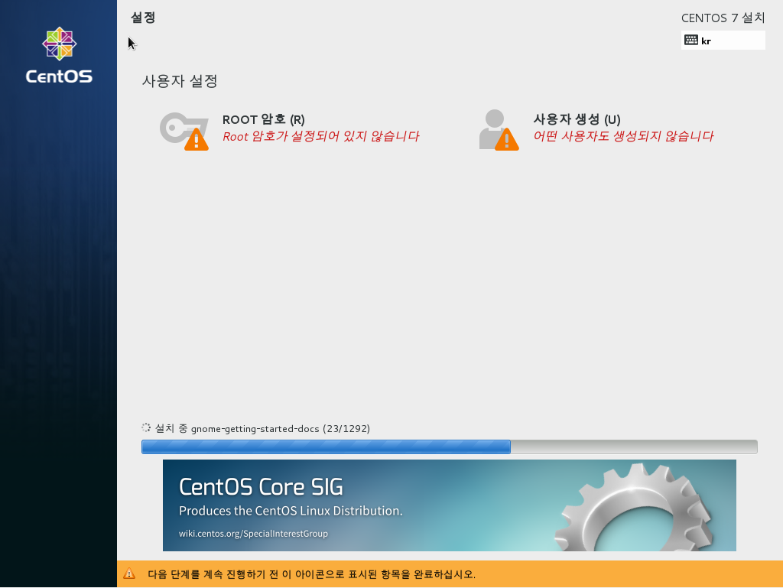
Cent OS 7 설치
Cent OS 설치
ROOT 암호 선택

Slide 39
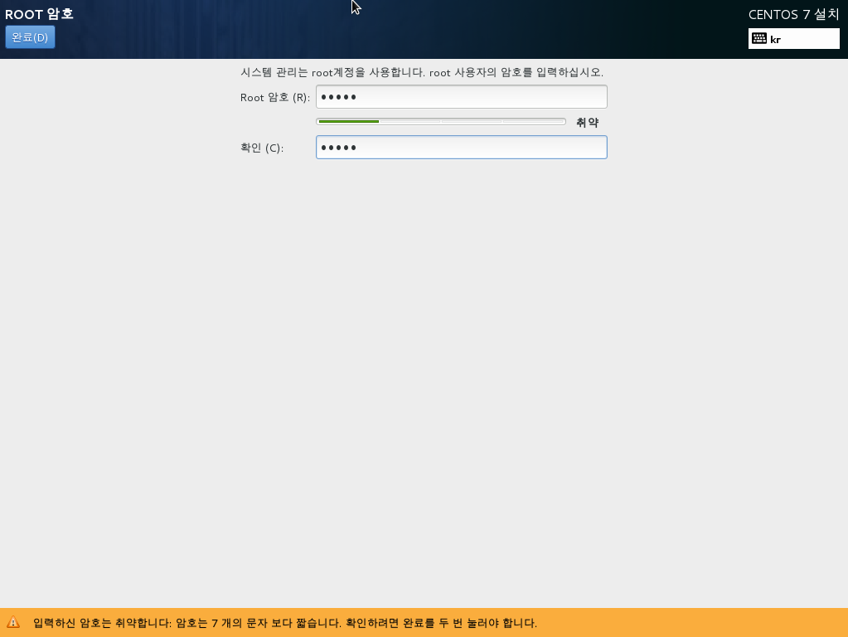
Cent OS 7 설치
Cent OS 설치
ROOT password 입력 후 완료 선택

Slide 40
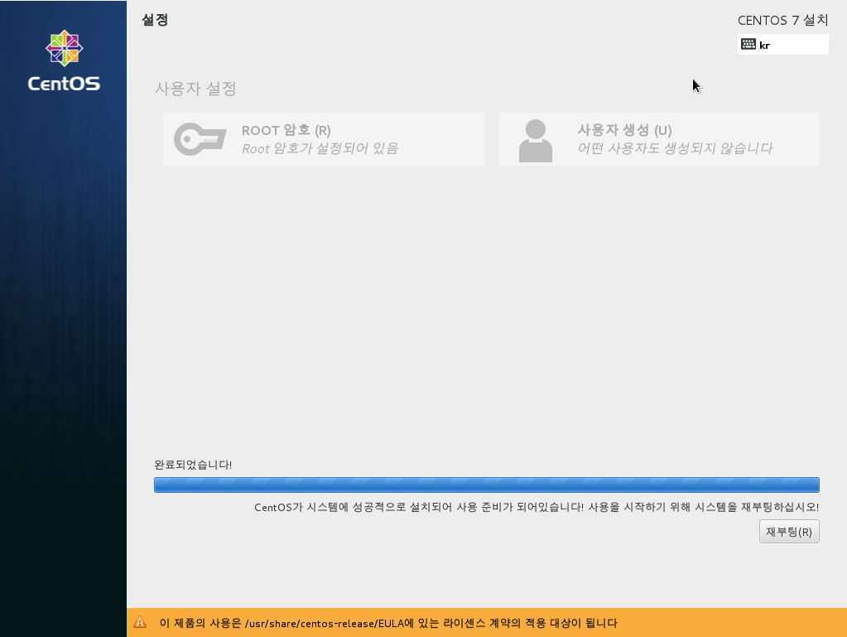
Cent OS 7 설치
Cent OS 설치
설치 완료 시 재부팅 선택

Slide 41
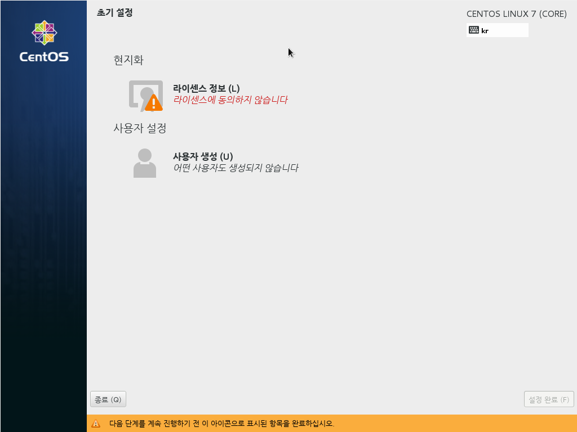
Cent OS 7 설치
Cent OS 설치
재부팅 후, 라이선스 정보 선택

Slide 42
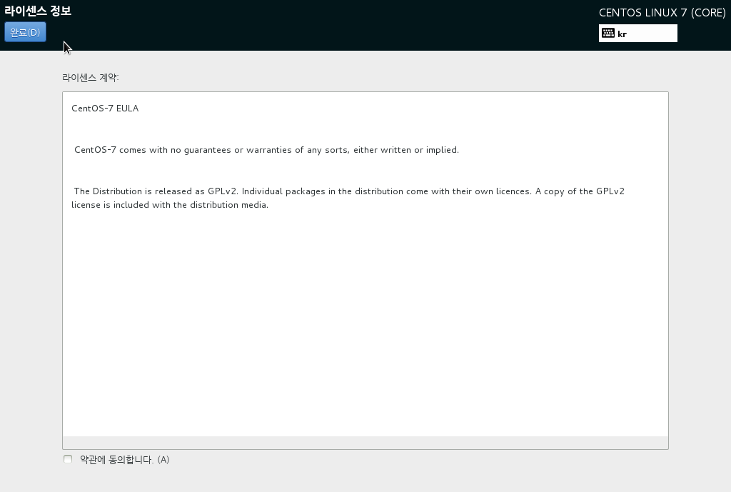
Cent OS 7 설치
Cent OS 설치
약관 동의 후 완료

Slide 43
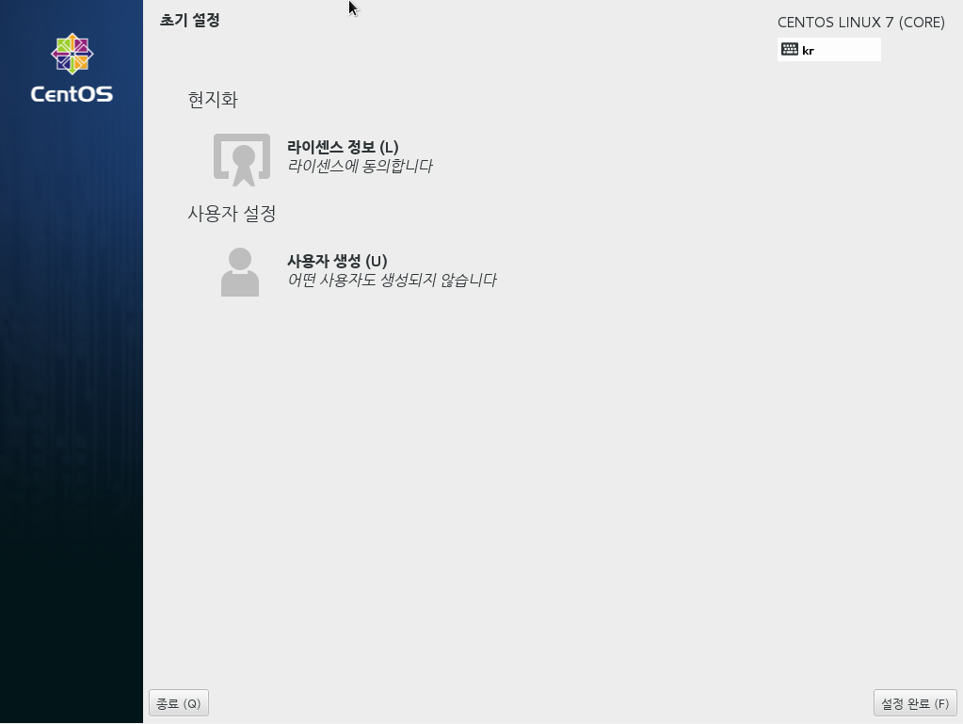
Cent OS 7 설치
Cent OS 설치
설정 완료

Slide 44
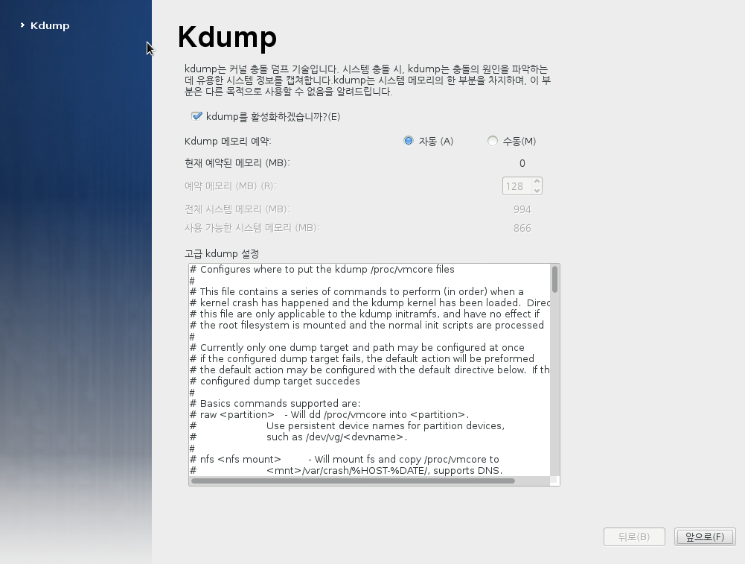
Cent OS 7 설치
Cent OS 설치
“앞으로” 선택

Slide 45
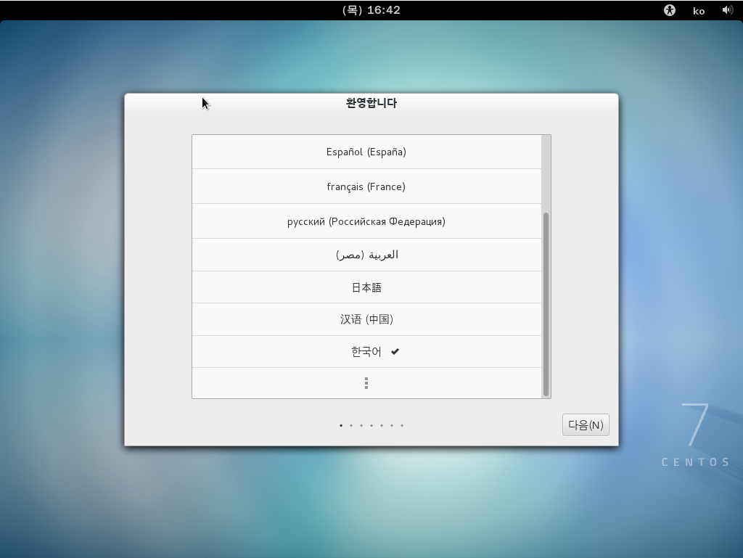
Cent OS 7 설치
Cent OS 설치
“다음” 선택

Slide 46
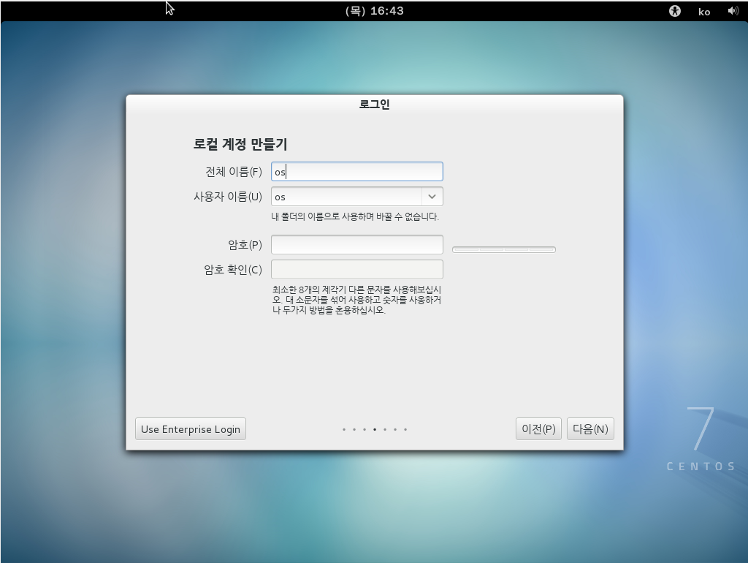
Cent OS 7 설치
Cent OS 설치
로컬 계정의 id와 password 입력 후 다음 선택

Slide 47
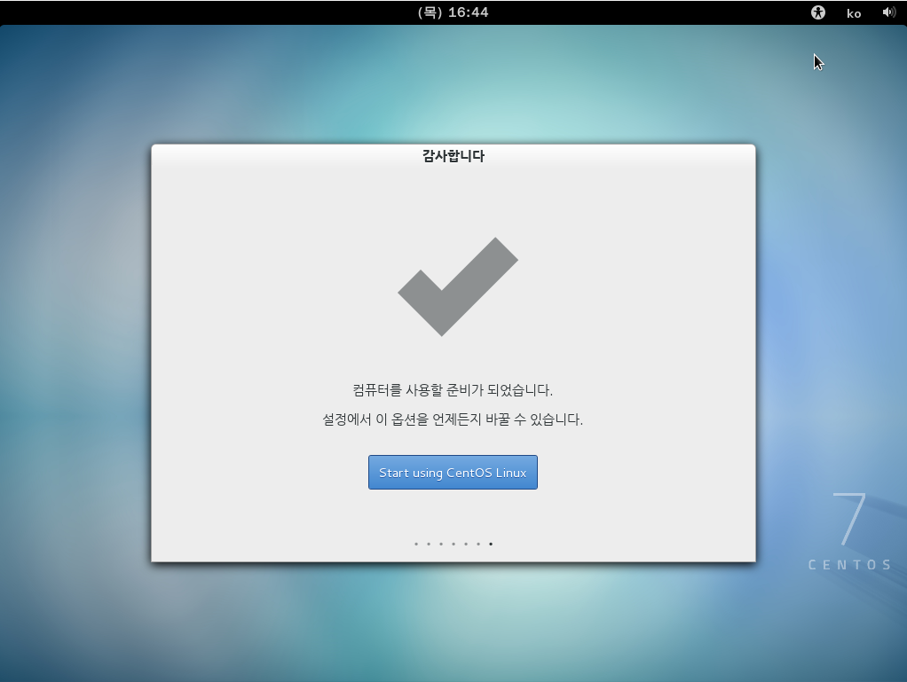
Cent OS 7 설치
Cent OS 설치
“Start using CentOS Linux” 선택

Slide 48
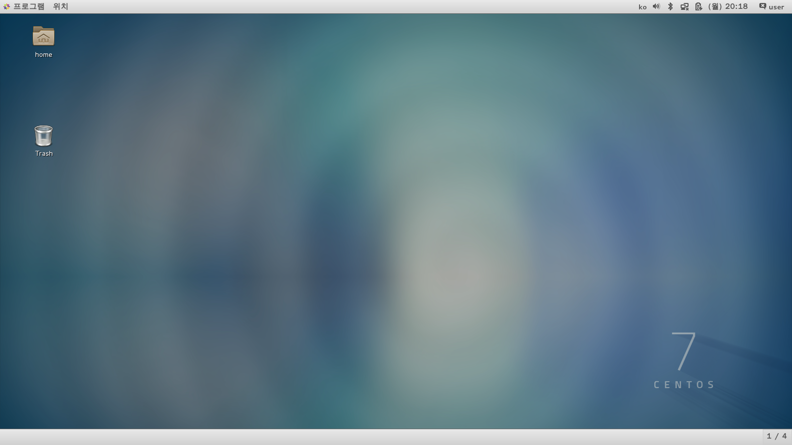
교내 WiFi 설정 방법
우측 상단의 메뉴에서 클릭

Slide 49
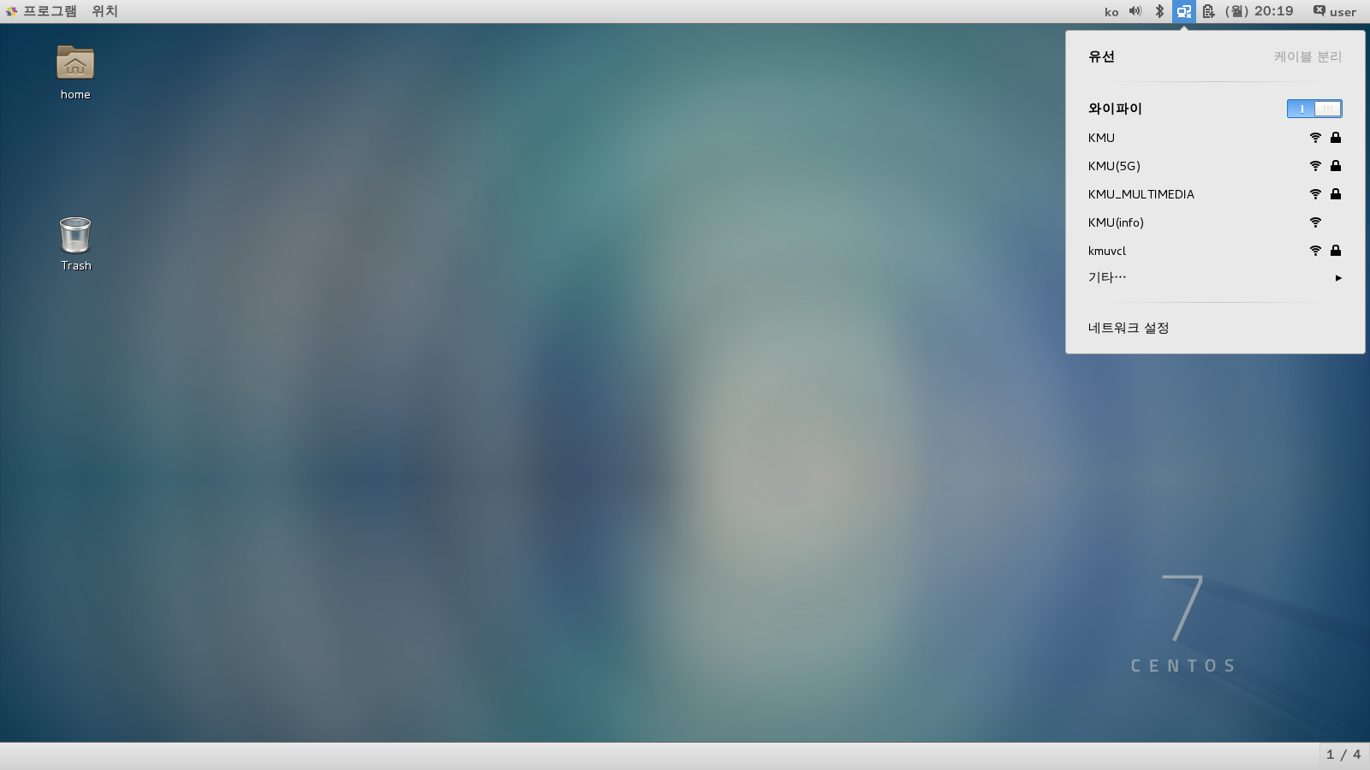
교내 WiFi 설정 방법
WiFi를 켜고, “네트워크 설정” 선택

Slide 50
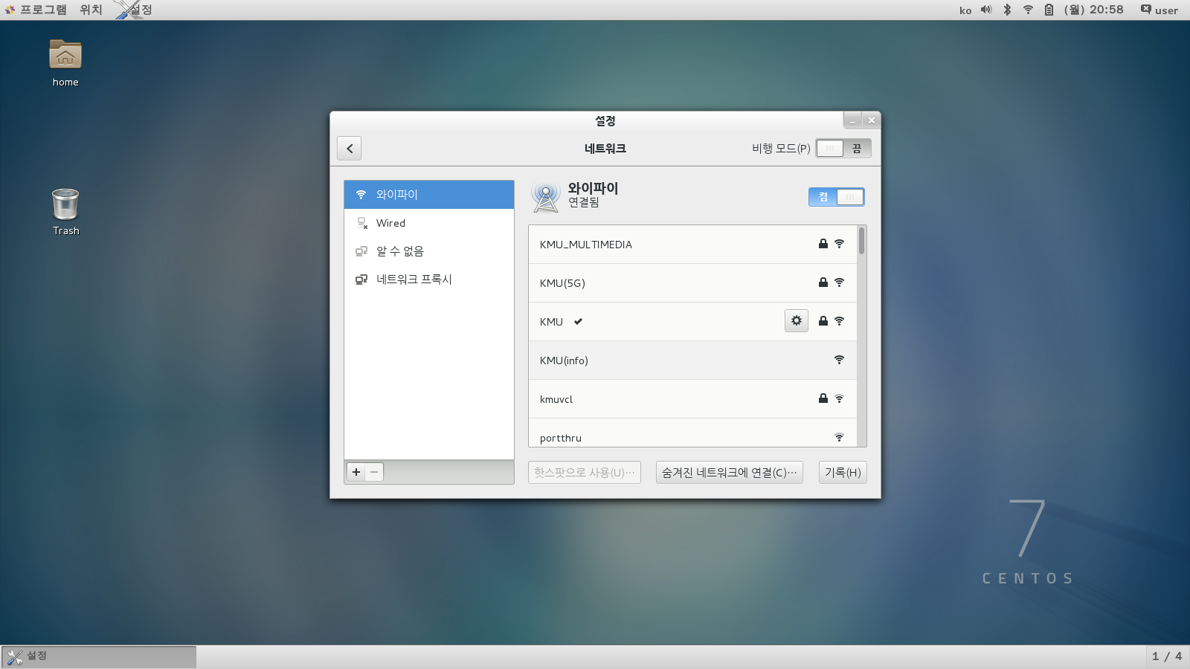
교내 WiFi 설정 방법
네트워크 설정 창에서 “KMU” 선택

Slide 51
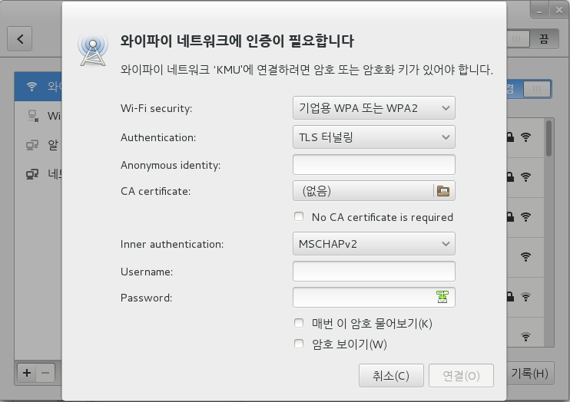
교내 WiFi 설정 방법
다음 창이 뜨면, 설정 변경

Slide 52
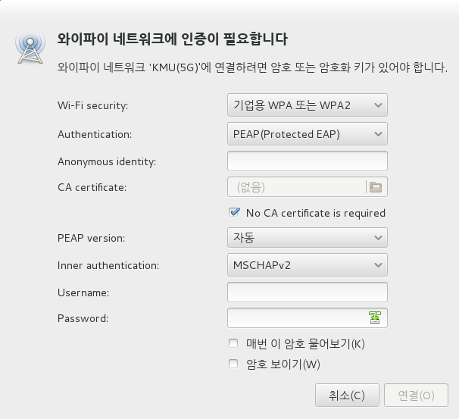
교내 WiFi 설정 방법
다음 창이 뜨면, 설정 변경 후 연결
Wi-Fi security : 기업용 WPA 또는 WPA2
Authentication : PEAP(Protected EAP)
“No CA certificate is required” 체크
PEAP version : 자동
Inner authentication : MSCHAPv2
Username : 학번
Password : 교내 WiFi 비밀번호
초기번호 : 주민등록번호 뒷자리

Slide 53
교내 WiFi 설정 방법
연결된 상태(우측 상단 : 확인)

Slide 54
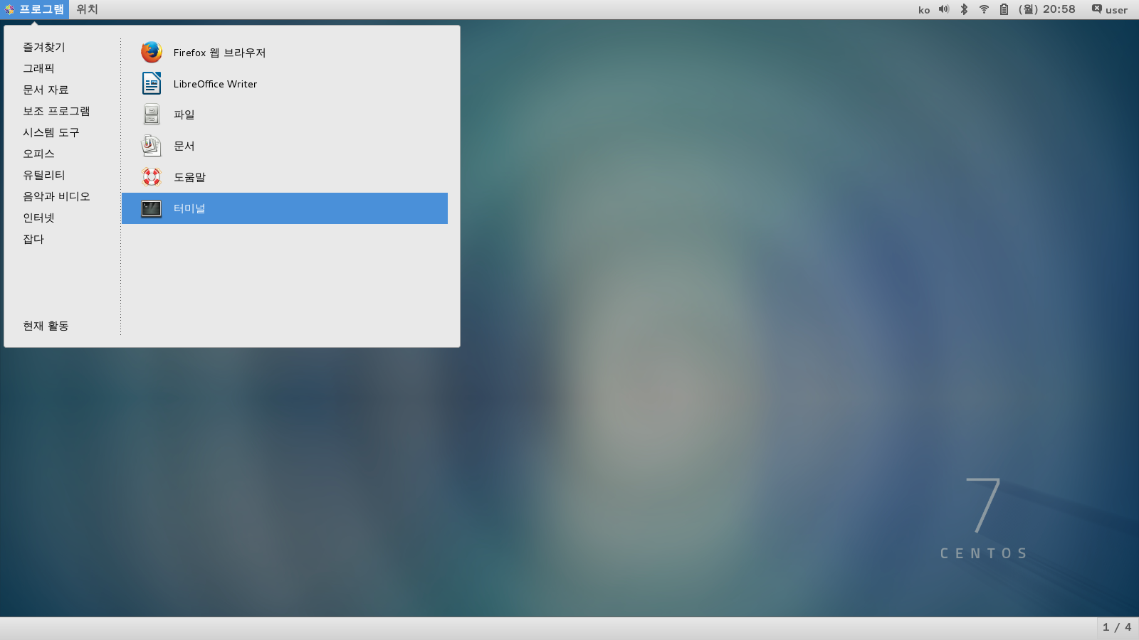
Python 3.X 설치(Cent OS)
좌측 상단의 프로그램 – 즐겨찾기 – 터미널 선택

Slide 55
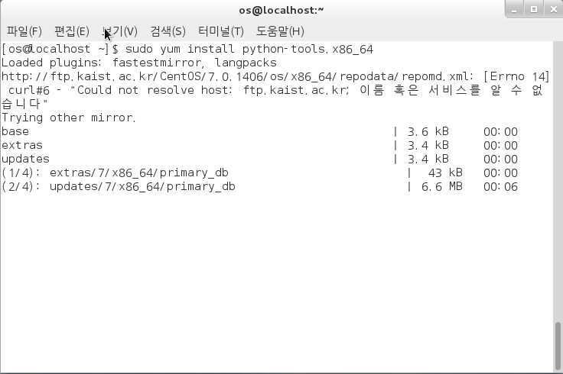
Python 3.X 설치(Cent OS)
다음 문장 입력
sudo yum install python-tools.x86_64
sudo yum install tk-devel.x86_64

Slide 56
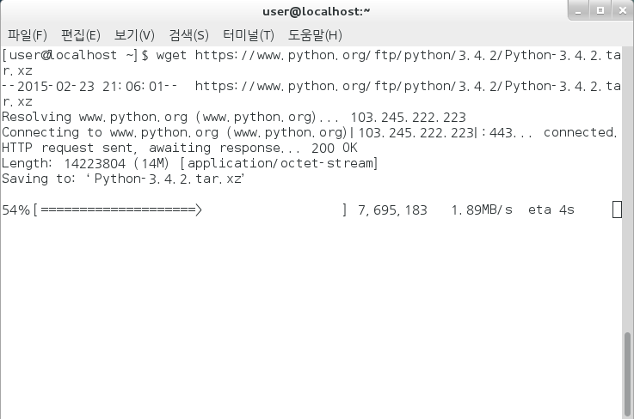
Python 3.X 설치(Cent OS)
다음 문장 입력
wget https://www.python.org/ftp/python/3.4.2/Python-3.4.2.tar.xz

Slide 57
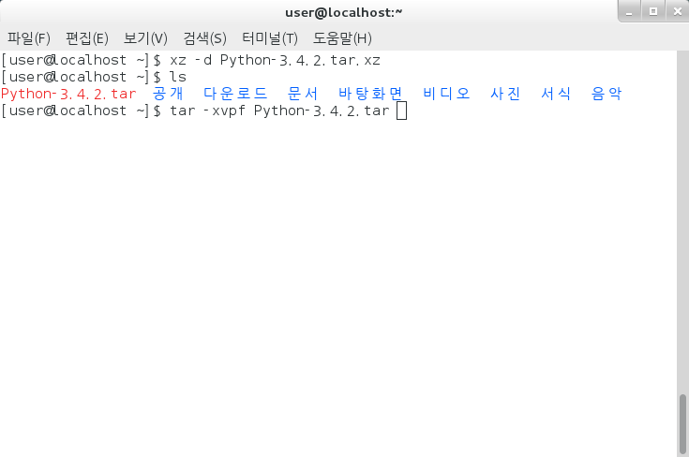
Python 3.X 설치(Cent OS)
다음 문장 입력
xz –d Python-3.4.2.tar.xz
tar –xvpf Python-3.4.2.tar

Slide 58
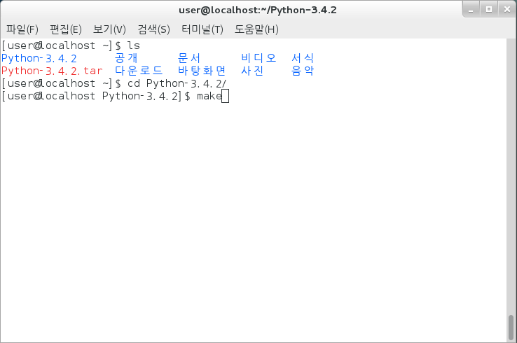
Python 3.X 설치(Cent OS)
다음 문장 입력
cd Python-3.4.2/

Slide 59
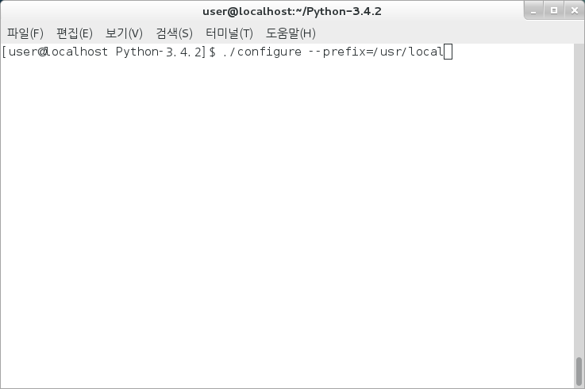
Python 3.X 설치(Cent OS)
다음 문장 입력
./configure --prefix=/usr/local

Slide 60

Python 3.X 설치(Cent OS)
다음 문장 입력
make
sudo make altinstall

Slide 61

Python 3.X 실행(Cent OS)
다음 문장 입력
idle3.4

